Slide 1
5 Onderzoeken voor TB3
Zaaknummer 31163492
Joep Funken
25 januari 2021
RWS Informatie

Slide 2
Huisregels informatiebijeenkomst
Microfoon uit
Stellen van vragen: in de chat
Stellen van vragen: handje opsteken
RWS Informatie Zaaknummer 31163492

Slide 3
Inhoud
Uitleg TB3
Procedure
3. Onderzoeken:
  A1. Bodemonderzoek inclusief PFAS
  A2. Niet Gesprongen Explosieven (NGE)
  A3. Tracés voor glasvezelinfrastructuur
  A4. Omleidingsroutes beweegbare bruggen
  A5. Choom-6 en zware metalen
4. Aandachtspunten
RWS Informatie Zaaknummer 31163492

Slide 4
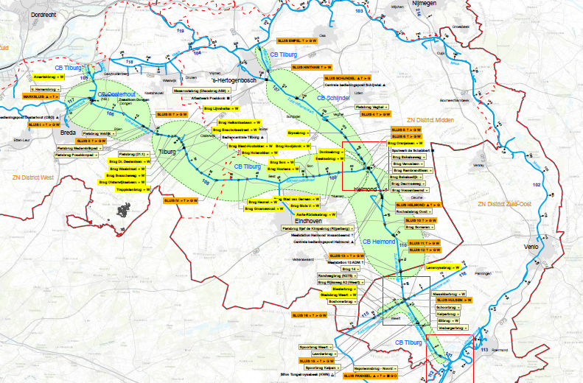
1. Areaal TB3
RWS Informatie Zaaknummer 31163492

Slide 5
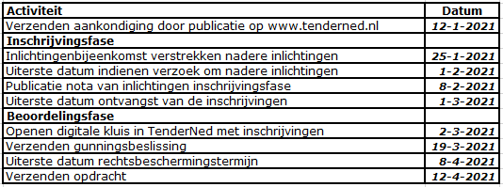
2. Procedure
RWS Informatie Zaaknummer 31163492

Slide 6
A1. Bodemonderzoek inclusief PFAS
Betreft: 64 tracés bij complexen en bedienposten
Werkzaamheden:
  Opstellen van een Plan van Aanpak
  Bodemonderzoeken (NEN 5740)
  Rapportages opstellen met AutoCAD-tekeningen en advies over omgang met door PFAS verontreinigde grond
RWS Informatie Zaaknummer 31163492

Slide 7
A2. Niet Gesprongen Explosieven (NGE)
Betreft: 24 tracés
Werkzaamheden:
  Vooronderzoeken en aanvullend vooronderzoek, conform eisen RWS
  Rapportages opstellen met resultaten onderzoeken, bronvermeldingen, kaarten en geo-data
  Het WSCS-OCE is per 1-1-2021 vervangen door CS-OOO. Hiermee zijn de wettelijke eisen met betrekking tot bureaustudies uit het WSCS-OCE vervallen. Tot de OOO-branche uniforme eisen ten aanzien van bureaustudies heeft opgesteld, stelt RWS als eis dat aan de aanvullende voorwaarden zoals bij deze uitvraag meegegeven zijn, wordt voldaan.
RWS Informatie Zaaknummer 31163492

Slide 8
A3. Tracés voor glasvezelinfrastructuur
Betreft:
  1 Tracé voor voltooien glasvezelring
  9 Tracés voor nieuwe aansluitingen en tweede breakoutkabels
Werkzaamheden:
  Ontwerpen tracés met onderbouwing
    Risicoanalyses (vergunningen, omgevingsaspecten, beschikbaarheid, geschiktheid)
    Tekeningen
    Kostenramingen
    Realisatietijd
RWS Informatie Zaaknummer 31163492

Slide 9
A4. Omleidingsroutes beweegbare bruggen
Betreft: 29 omleidingsroutes
Werkzaamheden
  Overleggen met en akkoord krijgen van de stakeholders (oa. gemeentes, provincies)
  Opstellen eindrapportage met
    AutoCAD-tekeningen
    Opsommingen van verkeersmaatregelen.
RWS Informatie Zaaknummer 31163492

Slide 10
A5. Chroom-6 en zware metalen
Betreft: 50 locaties (150-250 bemonsteringen)
Werkzaamheden
  Rapportages aanwezigheid coatings Chroom-6 en zware metalen a.h.v. foto’s en plattegronden
  Vereiste gevolgmaatregelen
  Verwachte kosten voor verwijdering, afvoer en herstelmaatregelen
RWS Informatie Zaaknummer 31163492

Slide 11
4. Aandachtspunten
Veiligheid: onderwerp van aandacht tijdens PSU
Plan van Aanpak: 10 werkdagen na PSU
Gedoseerde aanlevering documenten i.v.m. toets-capaciteit
PFAS/Chroom-6: gekwalificeerd en gecertificeerd laboratium/bureau zoals beschreven in uitvraag. OG dient door ON op voorhand geïnformeerd te worden welk laboratium/bureau hij hiervoor inschakelt.
RWS Informatie Zaaknummer 31163492

